Slide 1

Teoría de las decisiones
UNIVERSO CIERTO
“Ciencias Exactas”

Slide 2
TEORÍA DE LAS DECISIONES | UNIVERSO CIERTO
EJERCIOS DE EJEMPLO
EJEMPLO 2
Un productor de carne de pollo debe elegir un nuevo canal de distribución para comercializarlo en un determinado mercado. Estudia el costo de cada uno y determina que existen tres posibilidades: optar por el canal A, el canal B y el canal C, estos canales son indirectos y largos. Sus propuestas se dan a continuación, en la cual se indican los costos fijos de inversión y los costos variables unitarios por tonelada:
Canal de distribución | Costos fijos ($) | Costo variable unitario (por Ton.)
Canal A | $ 100.000,00 | $ 57,10
Canal B | $ 170.000,00 | $ 37,50
Canal C | $ 270.000,00 | $ 21,20
Se pide:
Seleccionar el canal de distribución adecuado para la comercialización de 6.000 toneladas.
Graficar las alternativas.
En el caso de que se esté previendo un incremento del 25%, ¿Cuál es su decisión? Justifique.

Slide 3
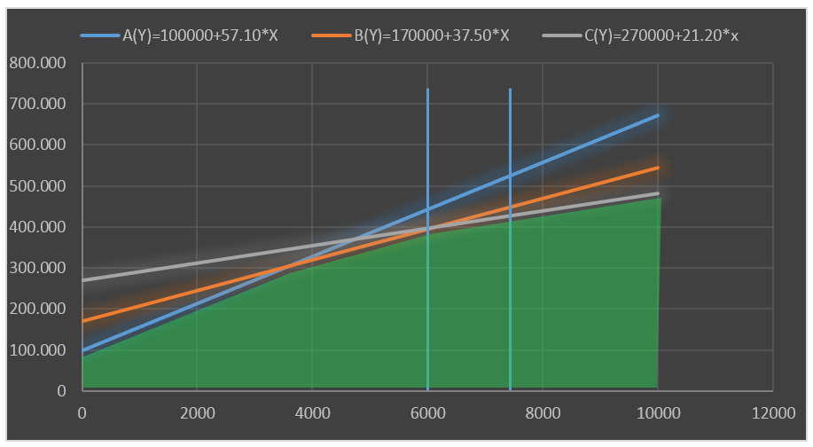
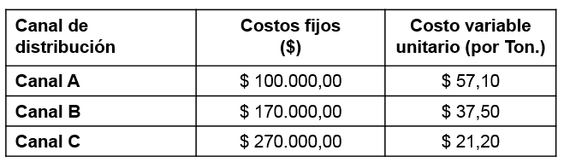
TEORÍA DE LAS DECISIONES | UNIVERSO CIERTO
EJERCIOS DE EJEMPLO

Slide 4
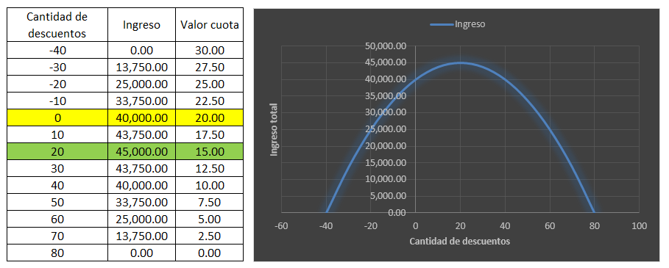
TEORÍA DE LAS DECISIONES | UNIVERSO CIERTO
EJERCIOS DE EJEMPLO
EJEMPLO 5
La empresa video Net S. A. brinda servicios de Internet y tiene actualmente 2000 suscriptores que pagan una cuota mensual de $20. Una encuesta reveló que se tendrían 50 suscriptores más por cada $0,25 de disminución en la cuota ¿bajo qué cuota se obtendrá el ingreso máximo y cuántos suscriptores se tendrían entonces?

Slide 5
TEORÍA DE LAS DECISIONES | UNIVERSO CIERTO
EJERCIOS DE EJEMPLO
EJEMPLO 5.5
Un fabricante de gomas de borrar produce una cantidad de miles de unidades mensuales, utilizando un nivel de Z de horas hombre diarias, como insumo.
Si su función de producción está representada por X = 24Z + 3Z^2 – Z^3.
Hallar el número de horas hombre diario que maximicen la producción de gomas de borrar, y el volumen de producción máximo.

